Slide 1

数 字 逻 辑 电 路
数 字 逻 辑 电 路
朱正东

Slide 2
第四章 可编程逻辑器件
学习要求：
了解可编程逻辑PLD的发展、结构分类、编程工艺、表示方法、设计过程
熟悉PROM、可编程逻辑阵列PLA、可编程阵列逻辑PAL和通用逻辑阵列GAL
掌握现场可编程门阵列FPGA、在系统可编程ISP的结构与编程原理
熟悉并掌握硬件描述语言Verilog或VHDL

Slide 3
PLD的基本结构（PLD：Programmable Logic Device） 2. PLD的编程工艺 PLD的设计过程
4.1、可编程逻辑概述

Slide 4
4.1、可编程逻辑概述
专用集成电路(Application Specific IC, ASIC),是一种为完成某种特定的电路功能而专门设计、生产的IC器件。
特点：
需要专门设计/定制，大规模集成，性能强、功耗低、工作可靠性高、保密性高、大批量应用时成本较低
但其功能专一且不能改变，不适宜在电子产品的研发阶段使用

Slide 5
4.1、可编程逻辑概述
PLD 是由半导体工厂制好，不需要定制任何掩模，用户可以利用软件开发工具（EDA： Electronics Design Automation ）和编程器设备，对芯片功能进行编程的大规模集成电路器件。
掩模：在硅片上铺上一层导电膜将独立的元件、模组（三极管、门等）连接起来 ，然后加工形成不同功能的芯片 。
PLD是为了降低电子系统体积和成本、提高系统可靠性，完善设计方法和简化设计过程中产生的。

Slide 6
上世纪60年代出现了PROM，70年代末和80年代初，市场上大量出现了PLD；结构简单、芯片和编程器设备便宜；使用双极型工艺器件；硬编程；端点数和封装形式不同。（一般情况下1片PLD能代替4、5片SSI）
自上世纪80年代以来，编程工艺和辅助开发环境变化最大——以工作站（workstation ，当时的高性能计算机）为基础的软件开发环境，功能强大；使用CMOS工艺；EPROM, EEPROM, SRAM和逆熔丝工艺（相对熔丝和反熔丝工艺）；
除端点（引脚）数和封装形式不同，触发器的数目也是区别之一。市场上主要有两大类：PLD和PGA。
最有影响的是：可编程门阵列（PGA），属于现场可编程逻辑器件的一种。
Notes:
1975年Signetics公司发明了PLA，1978年MMI公司的John Birkner发明了PAL（GAL），目前PAL、GAL是Lattice的商标。1985年Xilinx由查找表组成的FPGA

Slide 7
它可以看作是半定制ASIC的一个重要分支,也是目前数字电子技术中发展最为迅速的一个领域
芯片厂商将其作为一种通用数字器件进行设计、生产
用户则可以在相应的EDA开发系统的支持下自行对PLD进行功能定义与设计
采购依据：片上资源数量、种类、主频、外设是否支持等。
Notes:
1975年Signetics公司发明了PLA，1978年MMI公司的John Birkner发明了PAL（GAL），目前PAL、GAL是Lattice的商标。1985年Xilinx由查找表组成的FPGA

Slide 8
1、与阵列完成输入变量的与运算，产生与项（乘积项）
2、或阵列完成与项之间的或运算
3、每个或门输出对应一个逻辑函数的与或式
1. PLD的电路结构和分类
1） 早期PLD的结构（4大部分）
√
P₀
√
m个乘积项
与阵列
• • •
或阵列
• • •
P_{m-1}
√
√
• • •
O₀
O_{b-1}
I₀
I_{n-1}
n 个输入
b 个输出
早期PLD 的基本结构
Notes:
简单PLD的结构如图所示，分为四个部分：输入缓冲区、与阵列、或阵列和输出。
1、输入缓冲区产生输入变量的原变量和反变量
2、与阵列做与操作
3、或阵列做或操作
4、输出部分做电路的输出，这里可以直接输出为组合逻辑输出、加寄存器变为时序逻辑输出、加上三态门，也可以将输出反馈回电路作为输入。
任何一个逻辑函数都可以用与-或，即可以用一个与-或阵列来表示。
第一章逻辑代数基础中，学过：逻辑完备性和逻辑完备组的概念：
逻辑完备性：任何复杂的电路，都可以通过：与、或、非三种门电路实现，因此这三种门电路具有逻辑完备性。

Slide 9
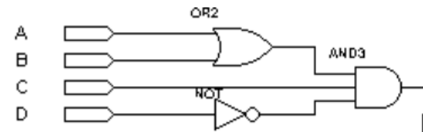
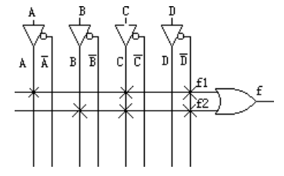
1. PLD的电路结构和分类
1） PLD的结构
¯
¯
¯
f=(A+B)CD=ACD + BCD
给出电路结构，EDA软件自动实现电路
Notes:
任何一个逻辑函数都可以用与-或，即可以用一个与-或阵列来表示。
组合逻辑的输出(AND3的输出)为f
A,B,C,D由PLD芯片的管脚输入后进入可编程连线阵列（PIA)，在内部会产生A,A反,B,B反,C,C反,D,D反8个输出。图中每一个叉表示相连（可编程熔丝导通）
D触发器的实现比较简单，直接利用宏单元中的可编程D触发器来实现。
时钟信号CLK由I/O脚输入后进入芯片内部的全局时钟专用通道，直接连接到可编程触发器的时钟端。可编程触发器的输出与I/O脚相连，把结果输出到芯片管脚。这样PLD就完成了图所示电路的功能。

Slide 10
2）PLD的一般分类方法（主要还是针对早期产品及制造工艺分）
组合PLD
时序PLD
只读存储器(ROM)
可编程逻辑阵列(PLA)
可编程阵列逻辑(PAL)
通用逻辑阵列(GAL)
根据输出是否包含寄存器分为
PLD
的分类
根据编程内容分为
简单可编程逻辑器件SPLD
IC引脚数24~28
复杂可编程逻辑器件CPLD
IC引脚数44~160多路SPLD
根据容量大小可分为
制造商：
Lattice, Altera（Intel）, Xilinx（AMD）, Cypress

Slide 11
2） PLD的分类（按器件内部可编程资源（内容）分类）
简单可编程逻辑器件SPLD：
只读存储器 (ROM) ： 与阵列固定或阵列可编程
可编程逻辑阵列 (PLA) :与阵列可编程 或阵列可编程
可编程阵列逻辑 (PAL) :与阵列可编程 或阵列固定
通用逻辑阵列(GAL)： 兼容PAL，增加可擦除、可重新编程及
可组态结构等特点。使用最广泛的PLD产品之一。
目前流行的可编程逻辑器件有FPGA和ISP, 是更高层次的CPLD ,
技术上更先进。

Slide 12
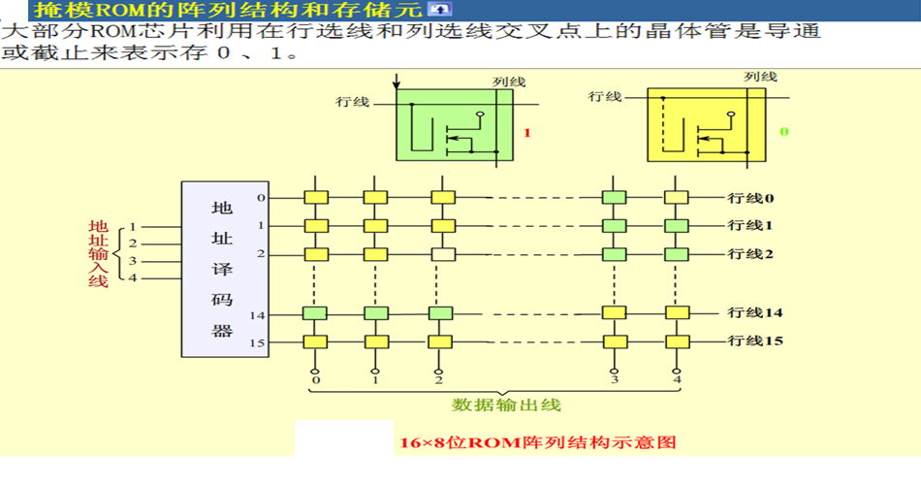
2. PLD 的编程工艺和表示方法
1) PLD 的编程工艺（含矩形排列的存储单元阵列）
掩膜可编程PLD（mask PLD )
7 8

Slide 13
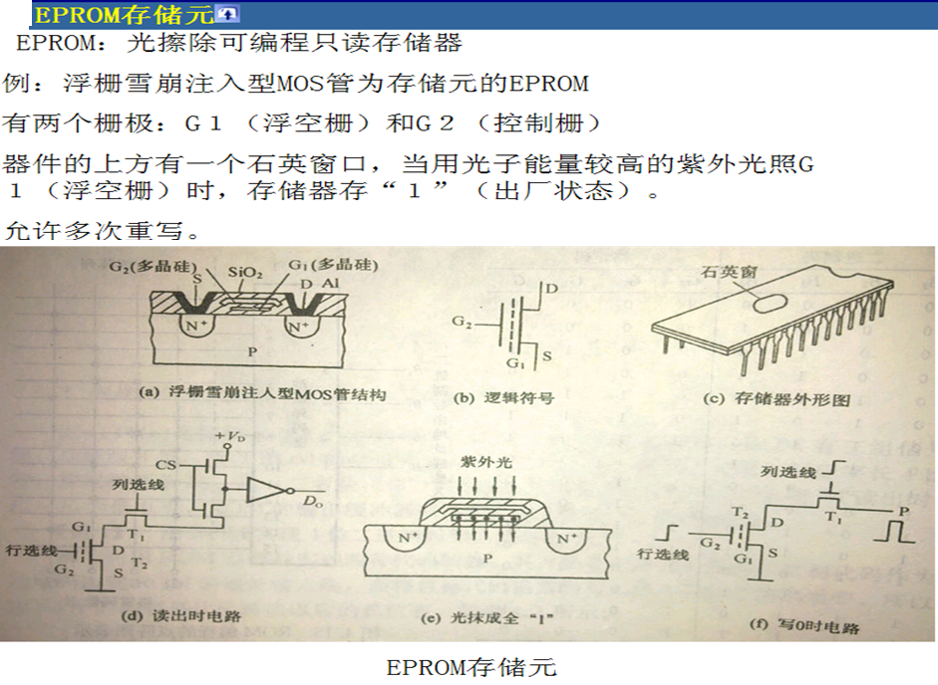
2. PLD 的编程工艺和表示方法
1) PLD 的编程工艺（PLD内部除与或阵列，还含矩形排列的存储单元阵列）
掩膜可编程PLD（mask PLD )：编程内容要通过半导体公司协助用户完成，出厂后不能修改（ROM）。
现场可编程PLD：编程内容（过程）由用户独立完成（PPLD、EPPLD、EEPLD）。

Slide 14
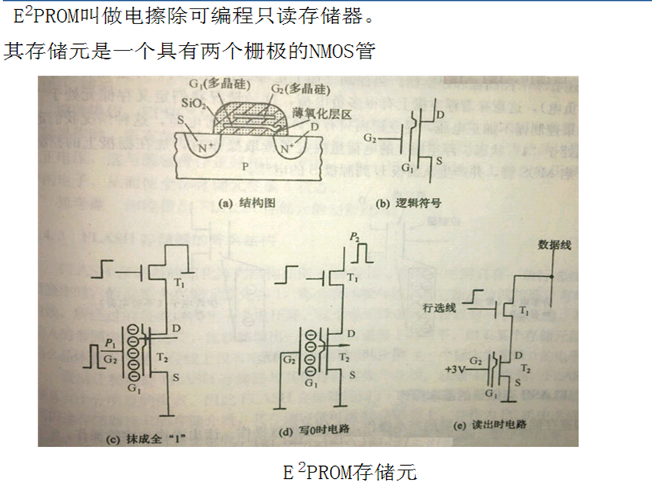

Slide 15
2. PLD 的编程工艺和表示方法
PLD 的编程工艺（ PLD内部除与或阵列，含矩形排列的存储单元阵列）
发展过程：掩模工艺、熔丝、TTL，NMOS、CMOS及C²MOS
PPLD (可编程PLD)：内部存储位由二极管或晶体管连接，在交付前通常为逻辑状态“1”，电击毁方式，编程点由地址线和数据线确定，高压脉冲由专门引脚输入。为一次性可编程。也称OTP器件。
EPPLD (可擦除可编程PLD)：浮栅MOS管连接，有两个门（栅），被高绝缘材料包围；之前无电荷，MOS管截止（存1），编程时加高压，使电荷雪崩注入到浮栅，从而导通（存0），可以保存10年。紫外线照射擦除。
EEPPLD (电可擦除可编程PLD)

Slide 16
PLD 的内部资源表示方法 ——逻辑描述规则和符号
输入缓冲器
Ｂ
Ａ
A | B C
0 | 0 1
1 | 1 0
Ｃ
每个PLD输入变量应同时向内部电路提供原、反两种形式的变量。
为了减少外部电路驱动该输入引脚的电流量，采用缓冲器。

Slide 17
PLD 编程点的连结方法
×
固定连接
编程连接
不连接
与门的表示
A
B
F
F
C
D
A
B
C
D
分立元件
PLD 结构

Slide 18

或门的表示
A
B
F
F
C
D
A
B
C
D
分立元件
PLD 结构

Slide 19
与门的缺省状态
一个输入缓冲器的互补输出同时接到某一个单独乘积项时，该乘积项的输出总为０。如图中Ｄ。这种状态称为与门的缺省状态。可用乘积项Ｅ的速记符号表示。
Ａ
Ｂ
A B | D E F
0 0 | 0 0 1
0 1 | 0 0 1
1 0 | 0 0 1
1 1 | 0 0 1
Ｄ
Ｅ
Ｆ

Slide 20
3. 基于PLD 的逻辑电路设计过程及主要优点
1）基于PLD的逻辑电路设计过程
所需设备：两大类—EDA（电脑），专用 设备（编程器，今天具有ISP功能的器件不需要编程器）
设计过程分三个阶段：
设计输入：图形、逻辑表达式、状态图、HDL
设计实现：把经过仿真的设计输入编译成编程文件，将该编程文件写入PLD的
过程。理解P150图4.6.该图中把整个过程分为：设计输入、生成、实现和
下载验证四个阶段
设计验证：仿真（有时把这一步归于设计实现部分）、在板实测。
2） PLD的主要优点
简化系统设计（满足各种使用要求，最有效地利用芯片，减少芯片数量；能快速进行设计。）
功能集成度高（高于中小规模集成电路，且具有更高的利用率。）
可靠性高
Notes:
开发软件根据芯片设计公司不同，对自家芯片提供支持。
编程器大部分使用PC进行烧写。
设计过程：
设计输入：将逻辑问题用PLD语言描述，比如使用真值表、HDL语言编写电路功能
设计验证：设计输入之后，用开发软件进行功能仿真、时序仿真；电路板上直接测试。
设计实现：将设计输入功能描述转化为可供编程器使用的变成文件，由编程器将编程文件写入PLD芯片中，实现功能烧写。

Slide 21
3. 基于PLD 的逻辑电路设计过程及主要优点
1）基于与或阵列结构的器件－－阵列型
– PROM，EEPROM，PAL，GAL，CPLD
– CPLD的代表芯片如：Altera的MAX系列芯片
2）基于门阵列结构的器件－－单元型
– FPGA
– FPGA的代表芯片如：Altera的FLEX系列芯片
– XILINX的XC3000/4000/5200系列芯片
– XILINX的SPARTAN/VIRTEX系列芯片
– XILINX的UltraScale+/VERSAL系列芯片

Slide 22
1.可编程逻辑概述
总结：
1. ASIC vs PLD
2. PLD的分类：组合、时序；PLA、PAL、GAL;SPLD、CPLD
PLD的实现方式：与或式
PLD的设计过程

